Slide 1
Pose Estimation과 Person Tracking을 활용한 자세 확인 프로젝트
CP & MV 팀
LEADER 신현택
MEMBER 김우석
MANAGER 엄재식
MEMBER 허환욱

Slide 2
01.
02.
개요 및 개발 목표
R&R 및 스케쥴
Section
03.
04.
개발 과정
프로젝트 시연
05.
고찰 및 개선점

Slide 3
Section 1.
개요 및 개발 목표

Slide 4
개요

Slide 5
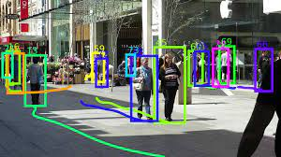
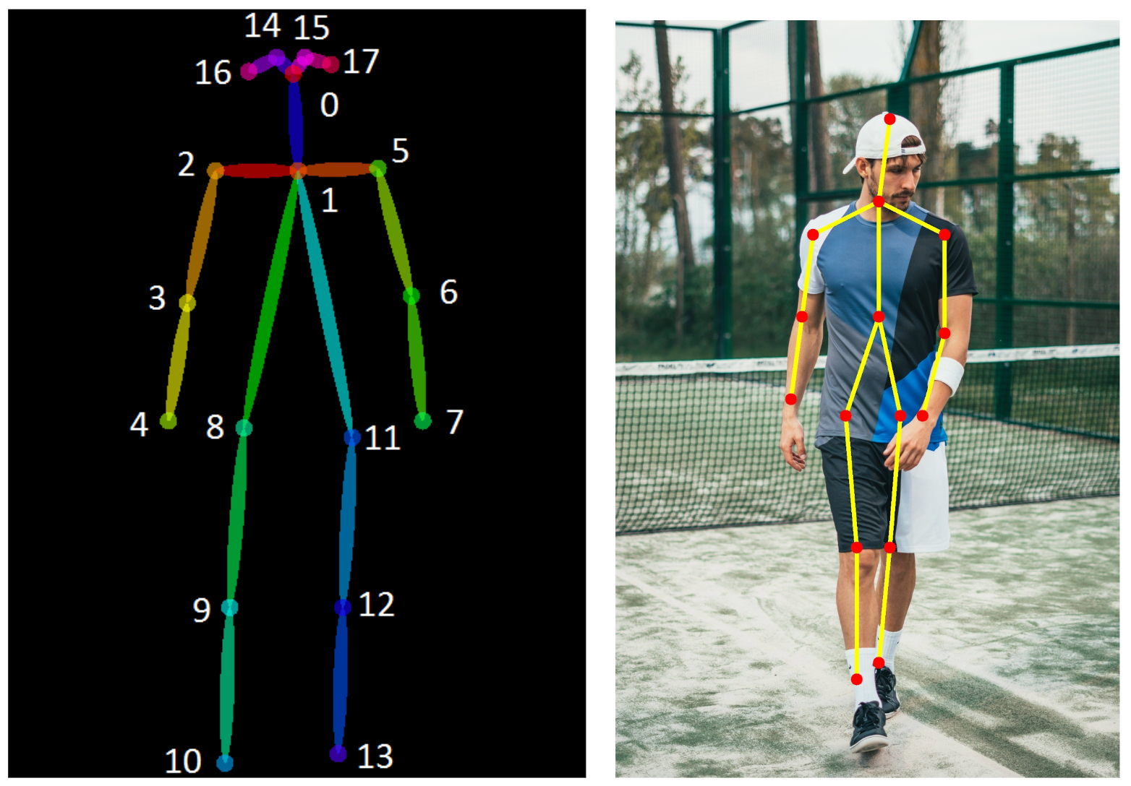
개발 목표
Person tracking
Pose estimation
Person Tracking을 통해 사람을 추적하고, Pose Estimation을 통해 사람들의 움직임을 분석하여 다양한 컨텐츠를 제공하는 프로그램을 개발하는 것을 목표

Slide 6
Section 2.
R&R 및 스케쥴

Slide 7
R & R
신현택
● 프로젝트 리더
● 프로그램 통합 작업
엄재식
● 프로젝트 매니저
● 음성 인식 기능 개발
김우석
● 프로젝트 팀원
● 통신 프로토콜 개발
허환욱
● 프로젝트 팀원
● Pose Estimation 기능 개발

Slide 8
스케쥴
 | 4/5 | 4/8 | 4/9 | 4/10 | 4/11 | 4/12 | 4/15 | 4/16 | 4/17 | 4/18 | 4/19 | 4/22
Person Tracking 분석
Pose Estimation 분석
Model 결합
Pose Angle 계산
입력, 출력 영상 결합
음성 인식 기능 제작
기능 결합
UI 제작
버그 수정
발표 자료 제작

Slide 9
Section 3.
개발 과정

Slide 10
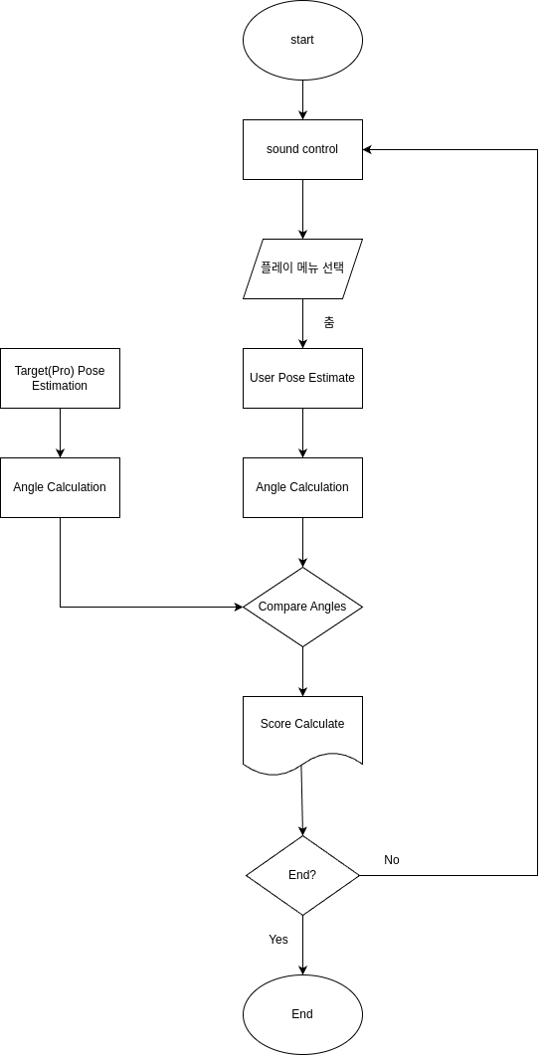
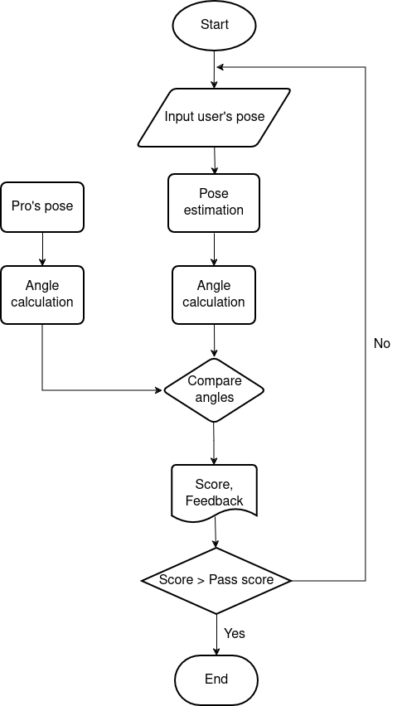
High Level Design
High Level Design 변경 후

Slide 11
개발 과정 – 음성 인식

Slide 12
개발 과정 – 음성 인식
“야구”라 말함

Slide 13
개발 과정 – Pose Estimation & 점수화

Slide 14
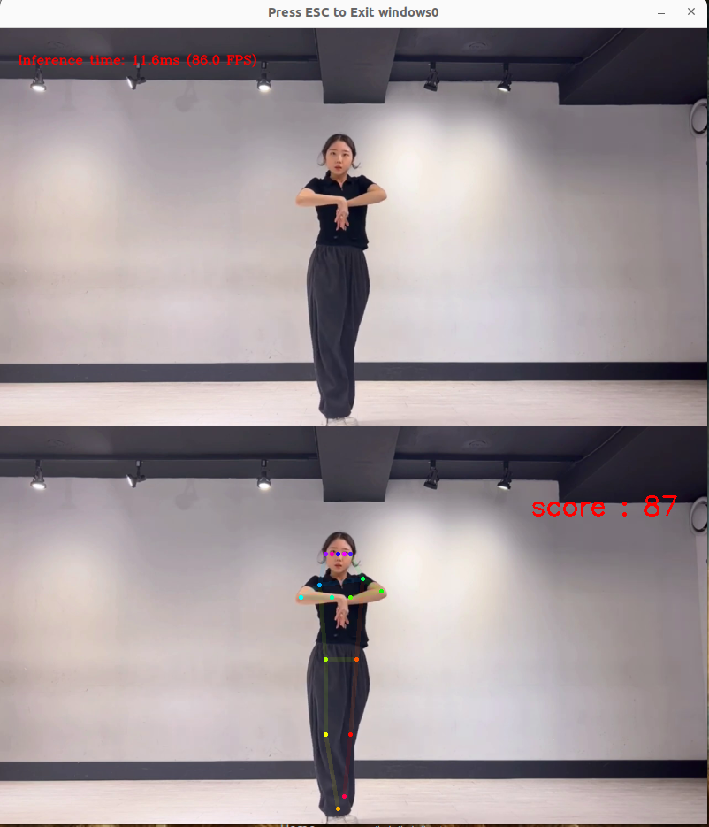
개발 과정 – Pose Estimation & 점수화
따라할 타겟
카메라를 통한 인풋

Slide 15
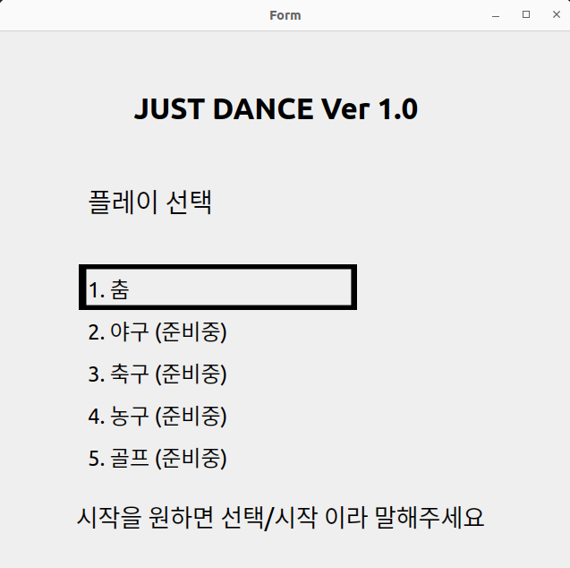
개발 과정 – UI

Slide 16
개발 과정 – Person Tracking 개선 모델 개발

Slide 17
개발 과정 – 문제점 및 개선 후
문제점
개선 후
Person tracking이 완벽 하지 않음

Slide 18
Section 4.
프로젝트 시연

Slide 19
프로젝트 시연

Slide 20
Section 5.
고찰 및 개선점

Slide 21
고찰 및 개선점

Slide 22
Thanks !

